Slide 1
Redes biológicas
Tipos de redes, construção, análise topológica

Slide 2
Redes biológicas
Modelos baseados em grafos têm sido usados em Bioinformática/ Biologia de Sistemas para representar, entre outras:
Redes genéticas (regulatórias, de expressão)
Redes metabólicas (reações e metabolitos)
Redes de transdução de sinal
Grafos usados para representar a estrutura das redes biológicas:
Nós representam entidades biológicas (genes, proteínas, metabolitos, etc)
Ligações representam relações / interacções (e.g. FTs regulam genes, genes codificam proteínas, etc)

Slide 3
Redes biológicas: exemplo
fbaB
rpoS
fur
Regulation
Coded by
Subunit of
fructose bisphosphate aldolase monomer
RPOS-MONOMER
Fur
Catalyzed
Metabolism
fructose bisphosphate aldolase class I
Fur-Fe+2
Glyceraldehyde 3-phosphate
FBA
D-Fructose 1,6-biphosphate
Dihydroxyacetone phosphate

Slide 4
Redes metabólicas
Redes metabólicas representam o metabolismo, i.e. o conjunto de reações químicas e os compostos envolvidos
Nós da rede representam reações (ou enzimas) e/ ou compostos (substratos e produtos das reações)
Vários tipos de rede possíveis:
Rede de metabolitos, onde nós são os compostos e reações são representadas pelos arcos do grafo
Rede de reações, onde nós são reações e arcos representam ligações entre reações por metabolitos comuns
Rede de metabolitos e reações, onde nós são compostos e reações, sendo os arcos indicativos da participação dos compostos em reações como substratos ou produtos

Slide 5
Redes metabólicas: exemplos
M1
M3
R1
Sistema metabólico:
R1: M1 + M2 => M3 + M4
R2: M4 + M6 => M3
R3: M4 + M5 <=> M6
M2
M4
R2
M5
M6
R3
Rede de metabolitos e reações
R1
R2
M1
M3
R3
Rede de reações
M2
M4
M5
M6
Rede de metabolitos

Slide 6
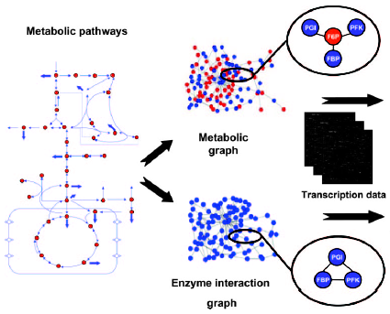
Redes metabólicas: exemplos
Nó:
Metabolito
Ligação:
Reacção
Nó: enzima
Ligação:
Interacção de enzimas
Patil and Nielsen (2005), PNAS, 102, 2685-9

Slide 7
Grafos bipartidos
Um grafo G=(V,E) é dito bipartido quando:
o seu conjunto de vértices V pode ser dividido em dois conjuntos V1 e V2, tais que a reunião de V1 e V2 é igual a V, e a sua interseção é vazia;
O conjunto de arcos E só contém pares onde um dos vértices pertence a V1 e o outro a V2, i.e. só existem ligações entre elementos de cada um dos dois sub-conjuntos e não existem ligações entre elementos do mesmo sub-conjunto
As redes metabólicas reação-metabolito são grafos bipartidos onde V1 = conjunto de metabolitos e V2 = conjunto de reações

Slide 8
Implementando redes metabólicas
Com base no código genérico para grafos orientados (classe MyGraph) vamos criar uma classe para representar e analisar os vários tipos de rede metabólica
Esta classe será uma sub-classe da classe MyGraph, herdando assim todos os seus atributos e métodos

Slide 9
Implementando redes metabólicas
from MyGraph import MyGraph
class MetabolicNetwork (MyGraph):
def __init__(self, networktype = "metabolite-reaction", graph = {}):
MyGraph.__init__(self, graph)
self.net_type = networktype
def loadFromFiles(self, …)
…
Classe MetabolicNetwork irá representar redes metabólicas, extendendo classe MyGraph
Atributos da classe:
graph – dicionário herdado da classe MyGraph
net_type – tipo de rede: “metabolite-reaction”, “reaction”, “metabolite”

Slide 10
Implementando redes metabólicas
Redes metabólicas serão criadas no nosso código a partir de 3 ficheiros de texto:
Ficheiro definindo metabolitos, um por linha
Ficheiro definindo reações e seus atributos, uma por linha, com nome, limite inferior e limite superior dos fluxos (separados por vírgulas)
Ficheiro com a matriz estequiométrica, com cada linha representando o índice do metabolito (início em zero), o índice da reação e o coeficiente estequiométrico (valores negativos usados para substratos e valores positivos para produtos)
Exemplo: ficheiros “exemplo-metab.txt”, “exemplo-reac.txt” e “exemplo-mat.txt” representam rede no exemplo de um slide anterior

Slide 11
Implementando redes metabólicas
def read_file_mat (filename, sep = "\t"):
mf = open(filename)
res = [ ]
line = mf.readline()
while line:
tokens = line.strip().split(sep) res.append((tokens[0],tokens[1],tokens[2]))
line = mf.readline()
return res
def read_file_rm (filename, sep = ","):
rf = open(filename)
list_ids = [ ]
ats_ids = { }
rline = rf.readline()
while rline:
tokens = rline.strip().split(sep)
list_ids.append(tokens[0])
ats_ids[tokens[0]] = tokens[1:]
rline = rf.readline()
return (list_ids, ats_ids)
Funções auxiliares para ler ficheiros anteriores:
read_file_rm: lê ficheiros de reações e metabolitos, criando lista de ids e dicionário com idscomo chaves e atributos associados como valores
read_file_mat: lê ficheiro representando a matriz, dando uma lista de tuplos

Slide 12
Implementando redes metabólicas
def loadFromFiles (self, reactions_file, metabs_file, matrix_file):
r_ids, r_atts = read_file_rm(reactions_file)
m_ids, _ = read_file_rm(metabs_file)
mat = read_file_mat(matrix_file)
gmr = MyGraph({})
…
if self.net_type == "metabolite-reaction":
self.graph = gmr.graph
else: self.graph = {}
Método loadFromFiles – irá criar a rede metabólica a partir dos 3 ficheiros anteriores
Numa primeira fase, vamos assumir que queremos criar uma rede reações-metabolitos completando o código anterior ...

Slide 13
Implementando redes metabólicas
def loadFromFiles (self, reactions_file, metabs_file, matrix_file):
(...)
gmr = MyGraph({})
for m in m_ids: gmr.addVertex(m)
for r in r_ids: gmr.addVertex(r)
for e in mat:
met_index = int(e[0])
met_id = m_ids[met_index]
reac_index = int(e[1])
reac_id = r_ids[reac_index]
reac_rev = float(r_atts[reac_id][0])
sign = float(e[2])
if sign > 0 or reac_rev < 0: gmr.addEdge(reac_id,met_id)
if sign < 0 or reac_rev < 0: gmr.addEdge(met_id, reac_id)
if self.net_type == "metabolite-reaction”: self.graph = gmr.graph
else: self.graph = {}

Slide 14
Implementando redes metabólicas
mrn = MetabolicNetwork("metabolite-reaction", {})
mrn.loadFromFiles("exemplo-reac.txt", "exemplo-metab.txt", "exemplo-mat.txt")
print ("Metabolite-reaction network:")
mrn.printGraph()
Vamos testar o nosso código com os ficheiros exemplo
Verifique se o grafo imprimido corresponde ao esperado
Como fazer para criar os outros dois tipos de rede ? :
Só Metabolitos
Só Reações
Sugestão: pense como criar as redes anteriores tendo já criada a rede
reações-metabolitos

Slide 15
Implementando redes metabólicas
def loadFromFiles (self, reactions_file, metabs_file, matrix_file):
(...)
if self.net_type == "metabolite-reaction":
self.graph = gmr.graph
elif self.net_type == "metabolite":
for m in m_ids:
self.addVertex(m)
sucs = gmr.getSuccessors(m)
for s in sucs:
sucs_r = gmr.getSuccessors(s)
for s2 in sucs_r:
if m != s2: self.addEdge(m, s2)
elif self.net_type == "reaction":
for r in r_ids:
self.addVertex(r)
sucs = gmr.getSuccessors(r)
for s in sucs:
sucs_r = gmr.getSuccessors(s)
for s2 in sucs_r:
if r != s2: self.addEdge(r, s2)
else: self.graph = {}

Slide 16
Implementando redes metabólicas
mn = MetabolicNetwork("metabolite", { })
mn.loadFromFiles("exemplo-reac.txt", "exemplo-metab.txt", "exemplo-mat.txt")
print ("Metabolite network:" )
mn.printGraph()
mr = MetabolicNetwork("reaction", { })
mr.loadFromFiles("exemplo-reac.txt", "exemplo-metab.txt", "exemplo-mat.txt")
print ("Reaction network:" )
mr.printGraph()
De novo, verifique se os grafos correspondem ao esperado ...

Slide 17
Redes metabólicas: exemplo
Para testar o código anterior com um exemplo maior, use os ficheiros: “ijr904-metab.txt”, “ijr904-reac.txt” e “ijr904-matrix.txt”
Estes foram criados a partir de um modelo de escala genómica de Escherichia coli (iJR904)
Os ficheiros têm a mesma estrutura dos anteriores pelo que o código deve poder ser usado sem grandes alterações
Verifique o tamanho dos grafos gerados

Slide 18
Implementando redes metabólicas
ecoli_mrn = MetabolicNetwork()
ecoli_mrn.loadFromFiles("ijr904-reac.txt", "ijr904-metab.txt", "ijr904-matrix.txt")
ecoli_mrn.printGraph()
print (ecoli_mrn.size())
def size(self):
return len(self.getNodes()), len(self.getEdges())
Função adicionada a classe MyGraph
ecoli_mn = MetabolicNetwork("metabolite",{})
ecoli_mn.loadFromFiles("ijr904-reac.txt", "ijr904-metab.txt", "ijr904-matrix.txt")
ecoli_mn.printGraph()
print (ecoli_mn.size())
ecoli_mr = MetabolicNetwork("reaction", {})
ecoli_mr.loadFromFiles("ijr904-reac.txt", "ijr904-metab.txt", "ijr904-matrix.txt")
ecoli_mr.printGraph()
print (ecoli_mr.size())

Slide 19
Análise topológica de redes: graus e distribuição de graus
Grau médio <k> - média do grau calculada sobre todos os nós (pode ser calculado apenas para graus de entrada/ saída em grafos orientados)
Distribuição do grau P(k): probabilidade que um nó tenha grau k. P(k) é independente do tamanho da rede
Redes “Scale-free”
Distribuição dos graus aproxima a power law P(k)~k^{-γ} (2<γ<3)
Isto implica que há poucos nós com muitas ligações e muitos nós com poucas ligações

Slide 20
Implementação de graus
def allDegrees (self, deg_type = "inout"):
degs = {}
for v in self.graph.keys():
if deg_type == "out" or deg_type == "inout":
degs[v] = len(self.graph[v])
else: degs[v] = 0
if deg_type == "in" or deg_type == "inout":
for v in self.graph.keys():
for d in self.graph[v]:
if deg_type == "in" or v not in self.graph[d]:
degs[d] = degs[d] + 1
return degs
Cálculo de graus de entrada e saída (ou ambos) para todos os nós da rede
Adicionar à classe MyGraph

Slide 21
Implementação de graus
def meanDegree (self, deg_type = "inout"):
degs = self.allDegrees(deg_type)
return sum(degs.values()) / float(len(degs))
def probDegree (self, deg_type = "inout"):
degs = self.allDegrees(deg_type)
res = {}
for k in degs.keys():
if degs[k] in res.keys():
res[degs[k]] += 1
else:
res[degs[k]] = 1
for k in res.keys():
res[k] /= float(len(degs))
return res
print (ecoli_mrn.meanDegree("out"))
d = ecoli_mrn.probDegree("out")
for x in sorted(d.keys()):
print (x, "\t”, d[x])
Aplique as funções anteriores à rede criada para a E. coli. O que conclui ?

Slide 22
Análise topológica de redes: caminhos mais curtos
Distância: quantas ligações temos que passar para viajar entre dois nós, considerando o caminho mais curto
Comprimento médio dos caminhos mais curtos <L> - média dos comprimentos dos caminhos mais curtos entre todos os pares de nós
Redes “Small world”
Valor de <L> é pequeno (quando comparado com redes geradas aleatoriamente)
Isto significa que os nós estão mais perto do que o que seria expectável

Slide 23
Implementação de distância média
Adição ao código anterior (MyGraph)
Ignora nós não atingíveis
def meanDistances(self):
tot = 0
num_reachable = 0
for k in self.graph.keys():
distsk = self.reachableWithDist(k)
for _, dist in distsk:
tot += dist
num_reachable += len(distsk)
meandist = float(tot) / num_reachable
n = len(self.getNodes())
return meandist, float(num_reachable)/((n-1)*n)
print (ecoli_mrn.meanDistances())
distância média
proporção de nós atingíveis
Aplique a função anterior à rede criada para a E. coli. O que conclui ?

Slide 24
Coeficiente de clustering
Em algumas aplicações, é importante identificar até que ponto os nós de um grafo tendem a agrupar-se
Para medir até que ponto cada nó está inserido num grupo coeso, é definido o coeficiente de clustering, que se define para cada nó como:
A/P
A: nº de arcos entre vizinhos do nó
P: nº máximo de arcos entre vizinhos do nó = V * (V – 1)
V: nº de vizinhos do nó

Slide 25
Implementando grafos: clustering
def clusteringCoef(self, v):
adjs = self.getAdjacents(v)
if len(adjs) == 0: return 0
if len(adjs) == 1: return 1.0
ligs = 0
for i in adjs:
for j in adjs:
if i != j:
if j in self.graph[i] or i in self.graph[j]:
ligs = ligs + 1
return float(ligs)/(len(adjs)*(len(adjs)-1))
gr = MyGraph( {1:[2], 2:[3], 3:[2,4], 4:[2]} )
print (gr.clusteringCoef(1))
print (gr.clusteringCoef(2))
gr2 = MyGraph( {1:[2,3], 2:[4], 3:[5], 4:[], 5:[]} )
print (gr2.clusteringCoef(1))
gr3 = MyGraph( {1:[2,3], 2:[1,3], 3:[1,2]} )
print (gr3.clusteringCoef(1))

Slide 26
Análise topológica de redes: clustering
Média do coeficiente de clustering <C> - média sobre todos os nós
C(k) – Média dos coeficientes considerando nós de grau k. C(k) não depende do tamanho da rede

Slide 27
Implementando grafos: clustering
def allClusteringCoefs (self):
ccs = {}
for k in self.graph.keys(): ccs[k] = self.clusteringCoef(k)
return ccs
def meanClusteringCoef(self):
ccs = self.allClusteringCoefs()
return sum(ccs.values()) / float(len(ccs))
Calcula todos os coeficientes
Média global dos coeficientes na rede
def meanClusteringPerDeg (self, deg_type = "inout"):
degs = self.allDegrees(deg_type)
ccs = self.allClusteringCoefs()
degs_k = {}
for k in degs.keys():
if degs_k.has_key(degs[k]): degs_k[degs[k]].append(k)
else: degs_k[degs[k]] = [k]
ck = {}
for k in degs_k.keys():
tot = 0
for v in degs_k[k]: tot += ccs[v]
ck[k] = float(tot) / len(degs_k[k])
return ck
Calcula valores para C(k) para todos os nós

Slide 28
Implementando grafos: clustering
ecoli_mn = MetabolicNetwork("metabolite",{ })
ecoli_mn.loadFromFiles("ijr904-reac.txt", "ijr904-metab.txt", "ijr904-matrix.txt")
ecoli_mn.printGraph()
print (ecoli_mn.size())
print (ecoli_mn.allClusteringCoefs())
print (ecoli_mn.meanClusteringCoef())
dc = ecoli_mn.meanClusteringPerDeg()
for cc in sorted(dc.keys()):
print (cc, "\t" , dc[cc])
Analise os resultados. O que conclui ?
Porque não foi usada a rede metabolitos-reações ?
Que resultados iria obter ?

Slide 29
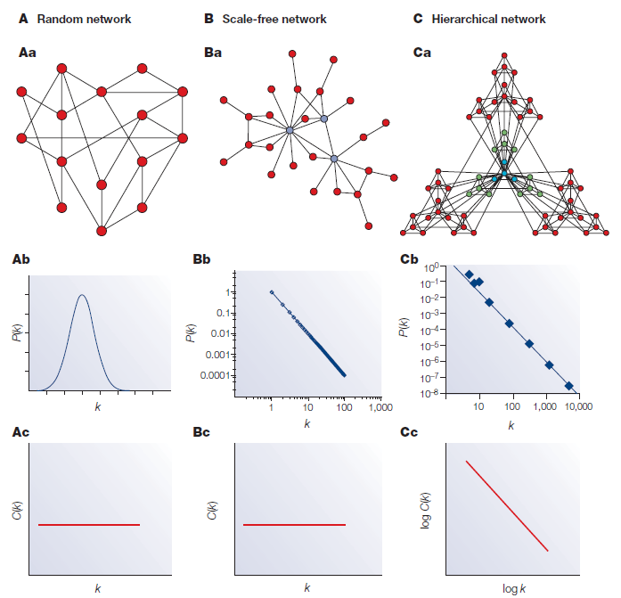
Análise topológica de redes teóricas
Classe da rede
P(k)
C(k)
Barabasi et al, 2004

Slide 30
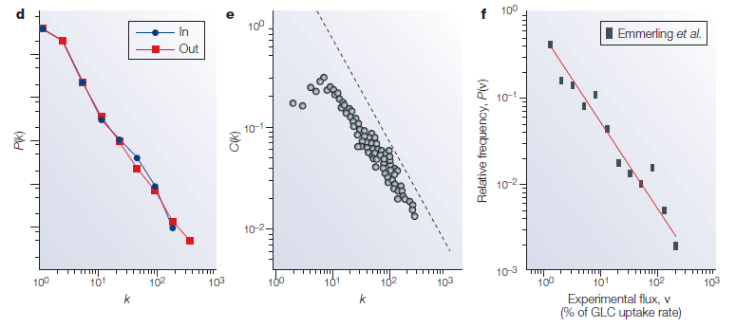
Análise topológica de redes metabólicas
P(k) e C(k) calculados para redes metabólicas
(média de 43 organismos)
Distribuição de Fluxos
de reações - E.coli
Barabasi et al, 2004

Slide 31
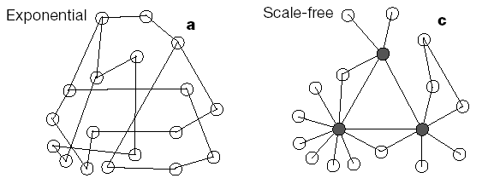
Análise topológica de redes metabólicas
Análise das propriedades topológicas das redes metabólicas conduzem a conclusões importantes:
Redes metabólicas são redes scale-free, com alguns nós altamente conetados (hubs) e a maioria com poucas ligações
Redes metabólicas exibem características small world, uma vez que 2 nós estão sempre relativamente próximos (baixo <L>)
Redes metabólicas são hierárquicas
Jeong et al (2000), Nature, 407, 651-4

Slide 32
Redes regulatórias
Redes regulatórias representam tipicamente fenómenos de regulação:
Nós tipicamente são genes e/ ou proteínas regulatórias (e.g. fatores de transcrição)
Arcos representam interações entre genes e proteínas em fenómenos de regulação (e.g. ativação ou inibição de um gene por um FT)

Slide 33
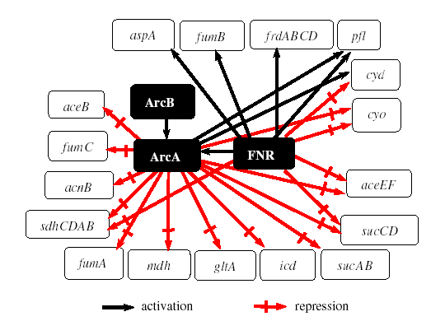
Redes regulatórias: exemplo

Slide 34
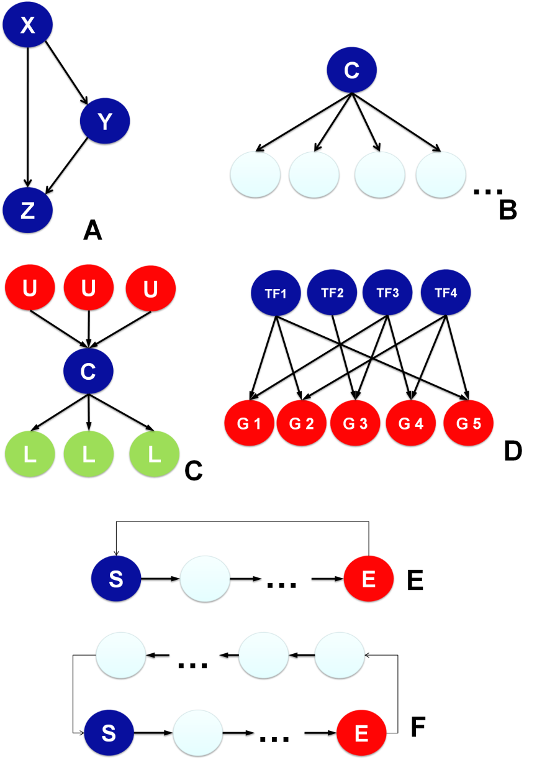
Motifs em redes biológicas: exemplos
A: Feed Forward Loop
B: Single Input Module
C: Bowtie
D: Dense Overlap Regulon
E-F: Cyclic patterns (Extended Feedback Loop and Double Extended Feedback Loop)
Motifs são tipicamente definidos como padrões sobre-representados, i.e. que aparecem com mais frequência do que seria esperado num grafo gerado “aleatoriamente”
Difícil definir qual a melhor forma de gerar redes de forma “aleatória” …

Slide 35
Aplicações: “network medicine”
Um fenótipo de uma doença raramente é consequência de uma anormalidade única, mas resulta normalmente de vários processos que interagem numa rede complexa
Abordagens baseadas na análise de redes podem ter um potencial enorme em termos de aplicações clínicas
Como exemplo, em redes metabólicas, um problema que afecte o fluxo de uma reação irá afectar o fluxo de todas as reações que se seguem nas vias metabólicas onde ela está integrada

Slide 36
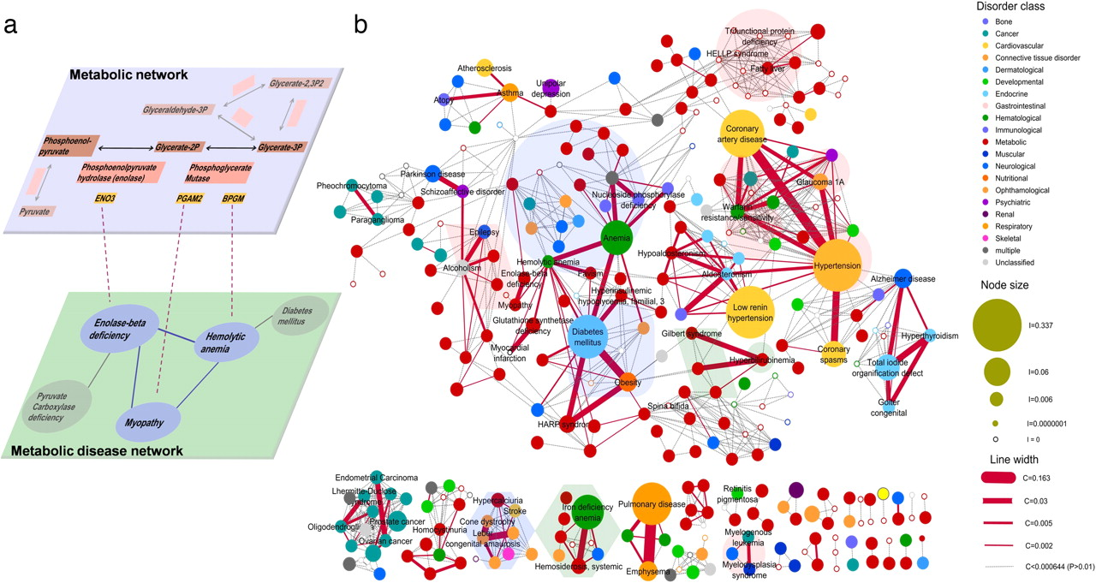
Exemplo de redes “clínicas”
Duas doenças estão ligadas se as enzimas associadas a elas catalisam reações adjacentes (num grafo de reações)
Lee et al, PNAS, 2008

Slide 37
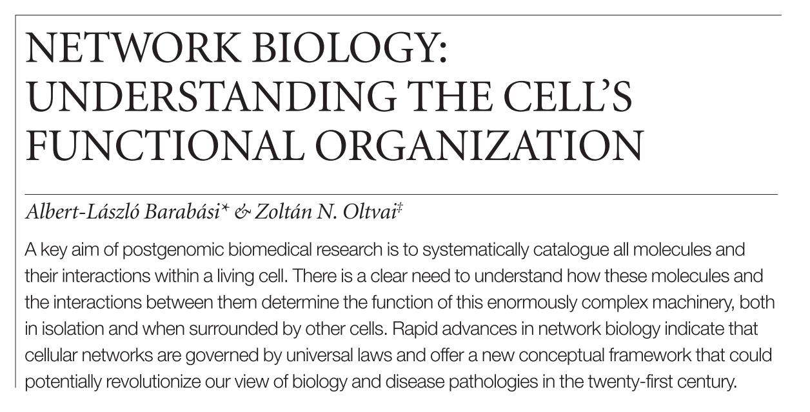
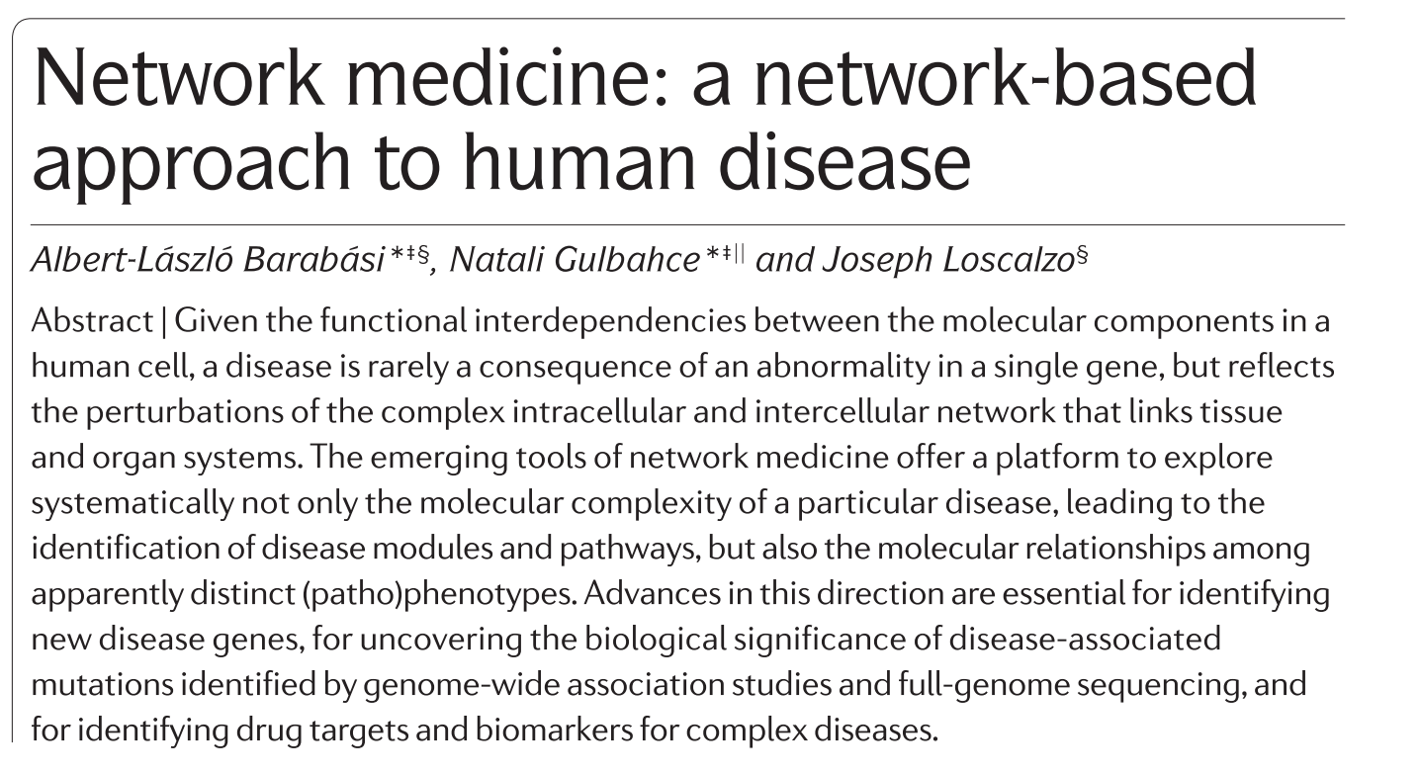
Leitura adicional

